Slide 1
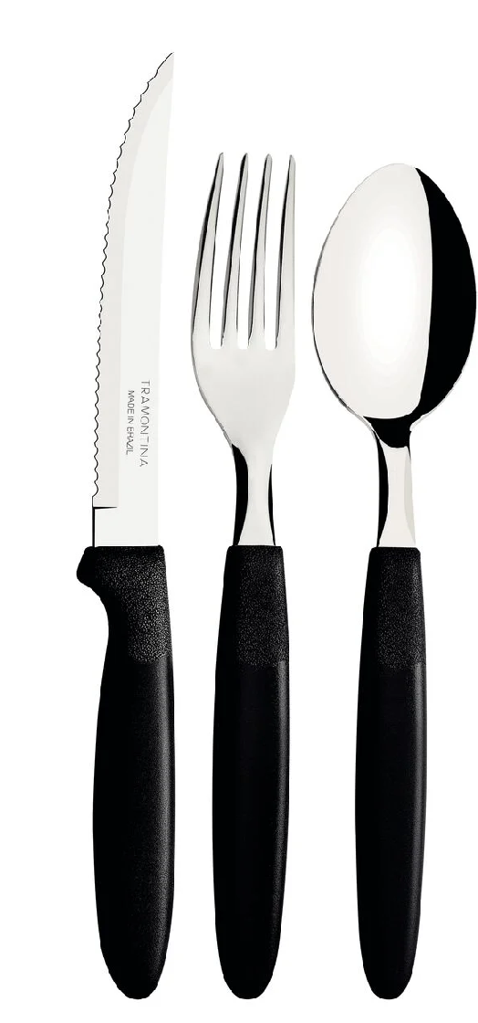
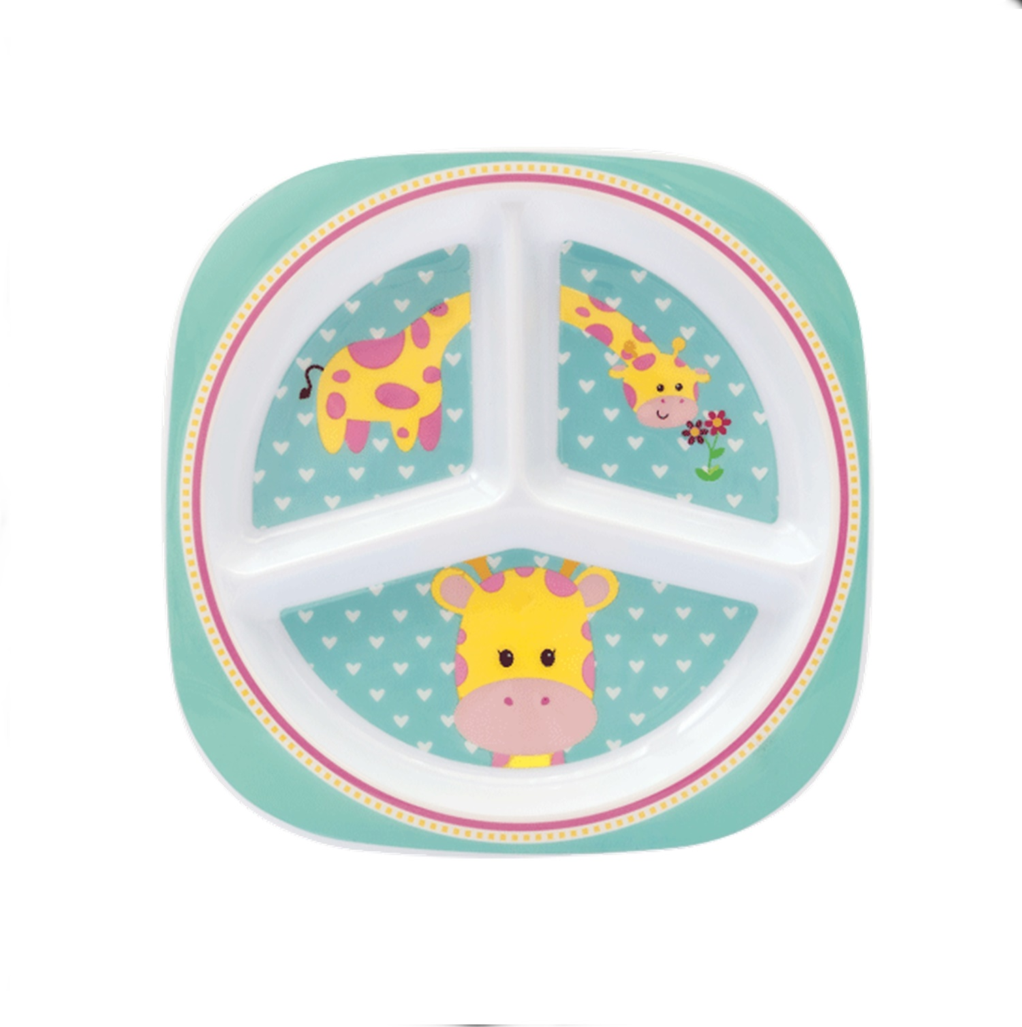
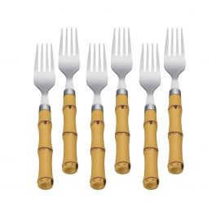
Pratos e talheres
07/2023

Slide 2
Categorias
Utilidades Domesticas > Pratos e Talheres > Faqueiros
Utilidades Domesticas > Pratos e Talheres > Talheres Avulsos
Utilidades Domesticas > Pratos e Talheres > Utensilios Infantis

Slide 3
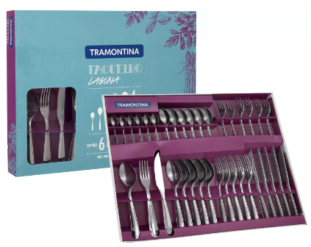
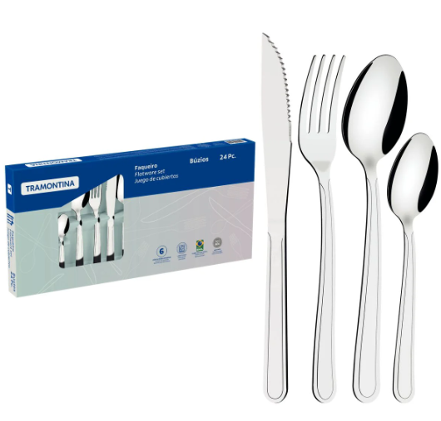
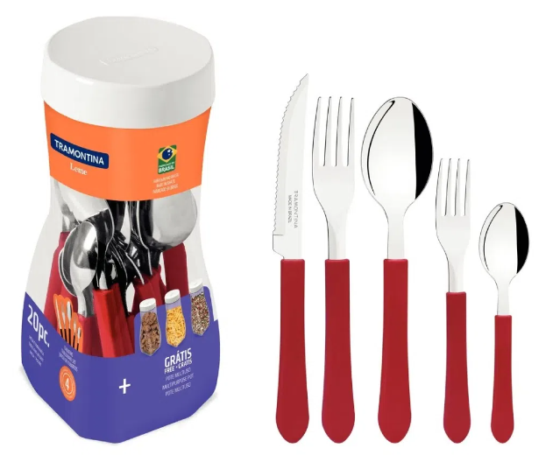
Utilidades Domesticas > Pratos e Talheres > Faqueiros
Indique a marca, NÃO classifique em ND
Faqueiros são um conjunto de talheres para servir a mesa, desde as mais básicas às mais completas. Geralmente, é composta por garfo, faca, colher de chá e de sobremesa, com opções que vão de 24 a 130 peças.

Slide 4
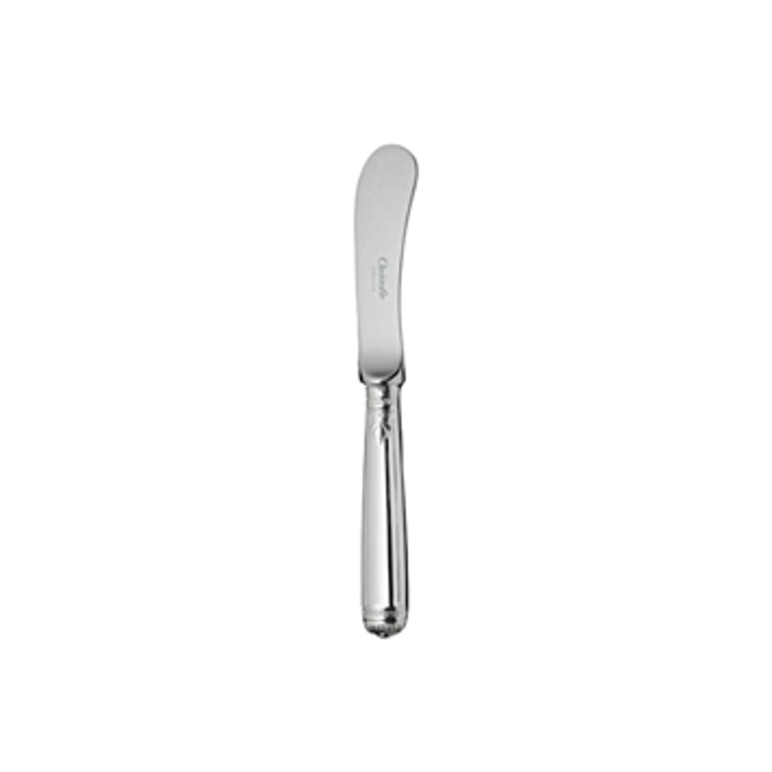


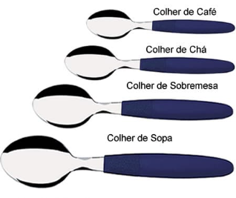

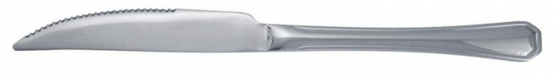
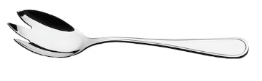

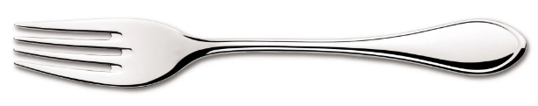
Utilidades Domesticas > Pratos e Talheres > Talheres Avulsos
Indique a marca, NÃO classifique em ND
Colher é utensílio utilizado durante a alimentação, formada por um cabo e uma parte côncava, em que vai a comida. Nesta categoria, serão classificadas as colheres de café, chá, sobremesa e sopa.
Faca é um utensílio utilizado na hora de cortar uma comida, com gomas na ponta e um cabo para segurar. Nesta categoria, serão classificadas as facas de mesa, de peixe, de manteiga e de sobremesa.
Garfo é um utensílio que possui dentes na ponta, e é principalmente utilizado para segurar alimentos rígidos, como carnes e aves. Nesta categoria, serão classificados os garfos de mesa, de peixe, de salada e de sobremesa.
Atenção: o conjunto de dois itens iguais (exemplo: dois garfos) entrará nesta categoria.
Faca de manteiga
Garfo de sobremesa
Faca de sobremesa
Garfo de salada
Faca de peixe
Garfo de peixe
Faca de mesa
Garfo de mesa

Slide 5
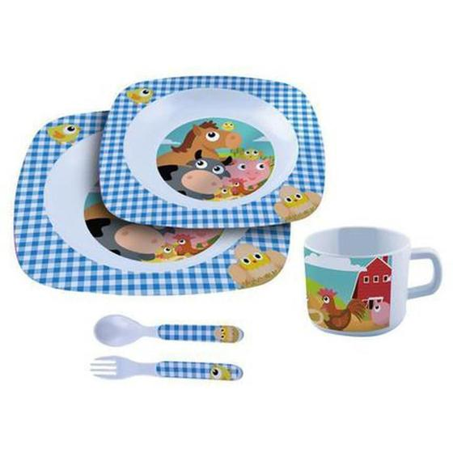
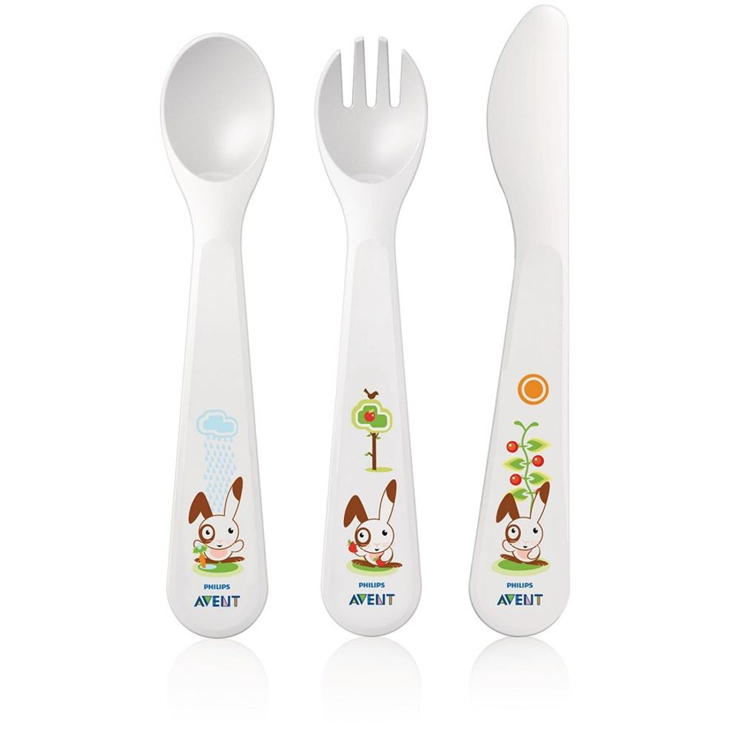

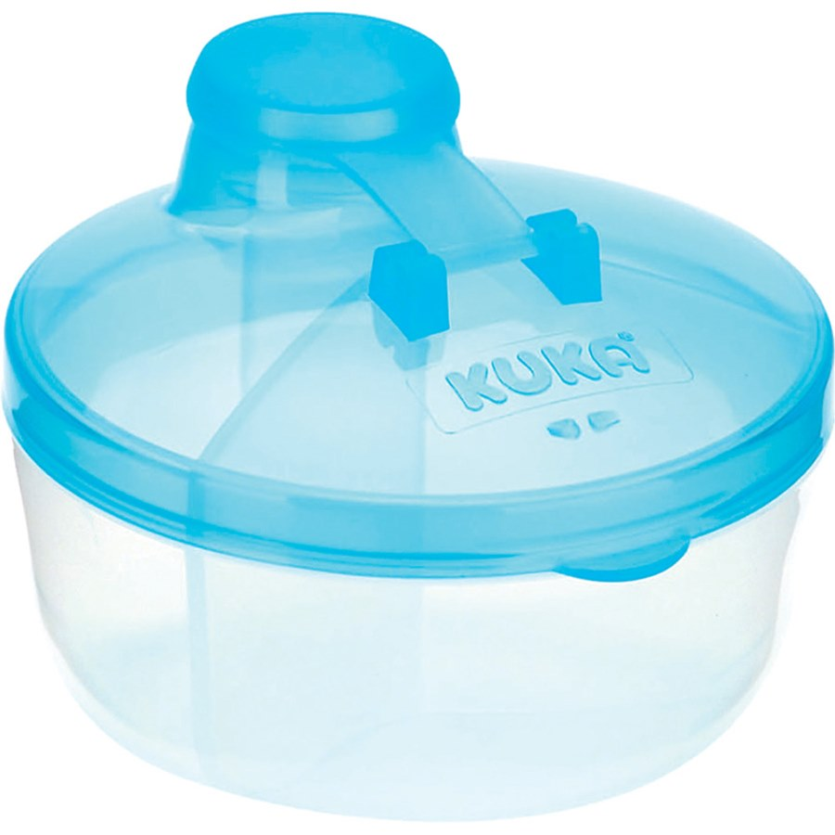
Utilidades Domesticas > Pratos e Talheres > Utensilios Infantis
Indique a marca, NÃO classifique em ND
Utensílios infantis são utilizados após a fase da amamentação dos bebês, em que a dieta passa a integrar alimentos além do leite materno. São itens adaptados para as crianças, auxiliando no processo de transição. Alguns exemplos são amassador de papinhas, porta leite infantil e materno, colheres, facas e garfos infantis, pratos, etc.

Slide 6
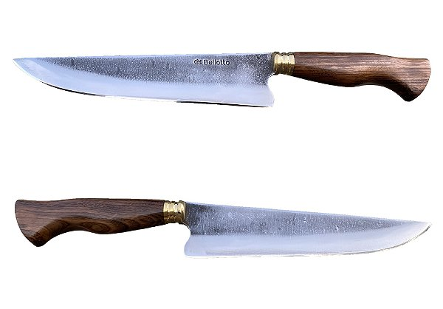
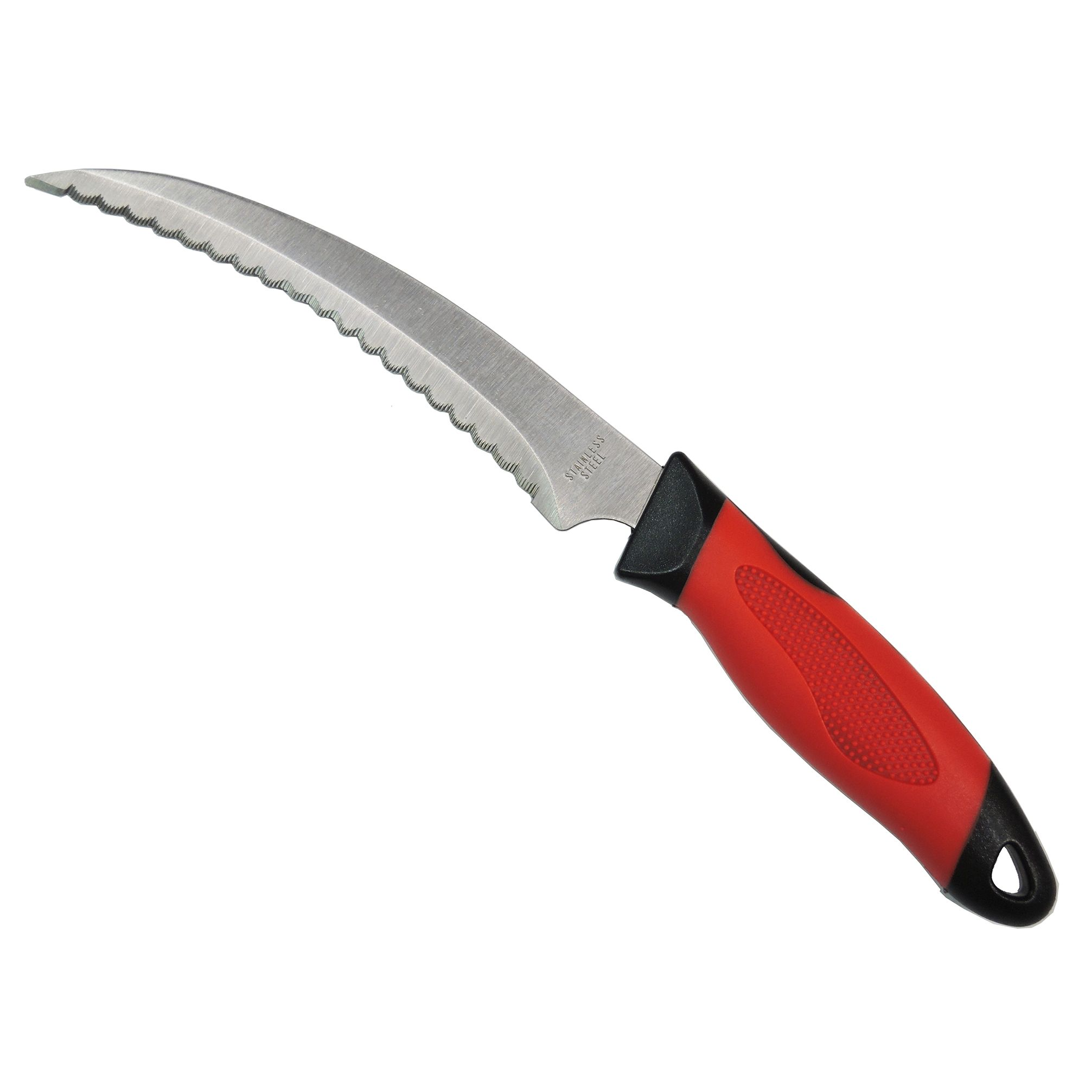
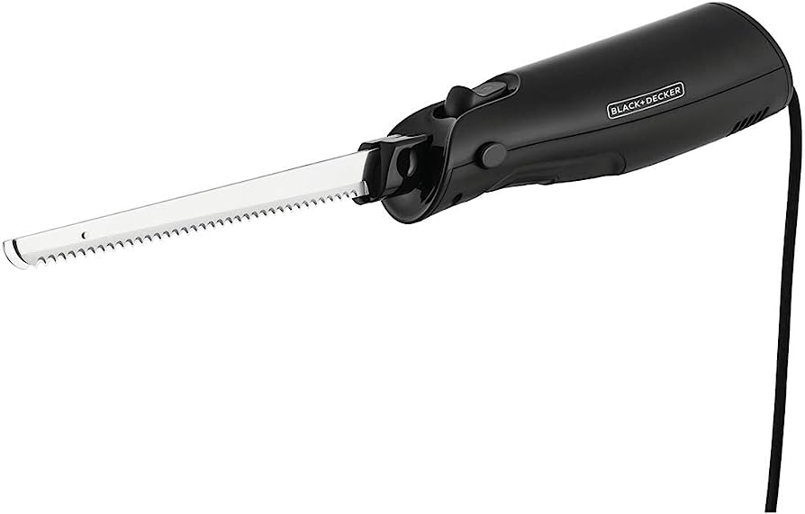
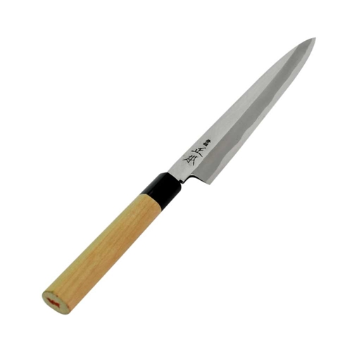
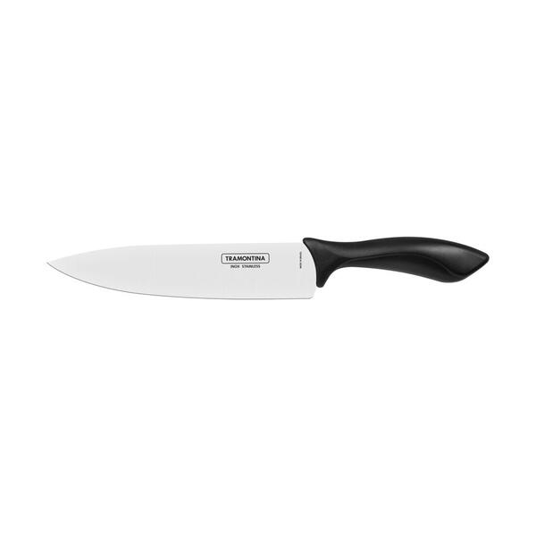
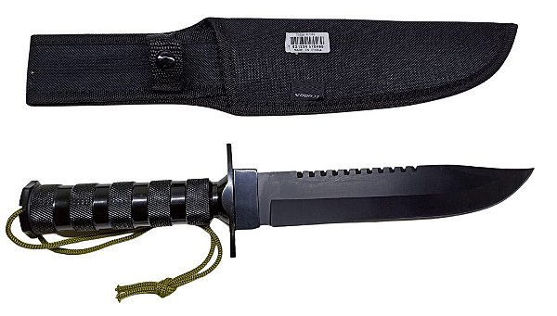
ATENÇÃO PARA A CLASSIFICAÇÃO
Indique a marca, NÃO classifique em ND
Os itens a seguir não entram em “Talhares Avulsos”, pois possuem categorias próprias:
Facas para churrasco: Utilidades Domesticas > Churrasqueira e Utensilios > Facas Churrasco
Faca de aço para chef de cozinha/sushi: Utilidades Domesticas > Utensilios e Acessorios Domesticos > Utensilios de Cozinha > Conjuntos de Facas, Cepos e Chairas
Faca elétrica: Eletroportateis > Cozinha Criativa
Faca para camping: Esporte e Lazer > Camping > Canivetes e Cutelaria
Faca para jardinagem: Casa e Construcao > Jardinagem > Ferramentas para Jardinagem
Facas churrasco
Cozinha criativa
Ferramentas para jardinagem
Conjunto de facas, cepos e chairas
Canivetes e cutelaria

